Slide 1
IT4853 Tìm kiếm và trình diễn thông tin
Bài 7. Đánh giá kết quả tìm kiếm
IIR.C8. Evaluation in information retrieval
TS. Nguyễn Bá Ngọc, Bộ môn Hệ thống thông tin, Viện CNTT & TT
ngocnb@soict.hust.edu.vn
Hà Nội, 2016

Slide 2
Nội dung chính
Vấn đề đánh giá kết quả tìm kiếm
Độ chính xác, độ đầy đủ
Độ đo F
Đồ thị P/R
Các giá trị trung bình

Slide 3
Mục đích đánh giá kết quả tìm kiếm
So sánh giải thuật xếp hạng:
So sánh các mô hình tìm kiếm khác nhau;
Tùy chỉnh tham số sử dụng trong một mô hình;
Để tìm ra mô hình tối ưu.
Các mô hình tìm kiếm chủ yếu được xây dựng bằng con đường thực nghiệm, vì vậy đánh giá kết quả là một khâu rất quan trọng.

Slide 4
Tiêu trí chất lượng cơ bản của hệ thống tìm kiếm
Nhiệm vụ của công cụ tìm kiếm là đáp ứng nhu cầu thông tin của người dùng, đây đồng thời cũng là tiêu trí chất lượng cơ bản của công cụ tìm kiếm:
Giải thuật xếp hạng có vai trò rất quan trọng đối với công cụ tìm kiếm;
Người dùng hài lòng nếu công cụ tìm kiếm đáp ứng được nhu cầu thông tin.

Slide 5
Dấu hiệu hài lòng của người dùng
Công cụ tìm kiếm trên Web
Người dùng hài lòng nếu tìm thấy thông tin cần thiết. Đo: Tỉ lệ quay trở lại công cụ tìm kiếm.
Nhà quảng cáo hài lòng nếu người tìm kiếm mở quảng cáo. Đo: Tỉ lệ mở quảng cáo.
Thương mại điện tử
Khách hàng được cho là hài lòng nếu mua sản phẩm. Đo: Tỉ lệ người mua hàng;
Người bán hài lòng nếu bán được sản phẩm. Đo: Lợi nhuận trên sản phẩm bán được.
Công ty
CEO hài lòng nếu nhân viên làm việc năng suất hơn nhờ áp dụng công cụ tìm kiếm. Đo: Mức tăng lợi nhuận của công ty.
Phụ thuộc vào từng tình huống sử dụng cụ thể
Notes:
Trong thực tế có nhiều tiêu trí giúp đánh giá sự hài lòng của người dùng phụ thuộc vào các tình huống sử dụng khác nhau.

Slide 6
Truy vấn vs. nhu cầu thông tin
Phù hợp với truy vấn chưa chắc đã đáp ứng được nhu cầu thông tin.
Ví dụ, nhu cầu thông tin i : “Liệu rượu vang có tác dụng làm giảm nguy cơ mắc bệnh tim hay không? Nếu có thì vang đỏ có tốt hơn vang trắng không?”
Truy vấn q: [vang đỏ vang trắng tim]
Xét văn bản d: Bài diễn thuyết từ trái tim của anh ấy là một đòn tấn công trực diện hướng vào những công ty sản xuất rượu vang nhằm làm giảm ảnh hưởng của vang trắng và đỏ đến vấn nạn lái xe trong tình trạng say xỉn.
d rất khớp với truy vấn q . . . nhưng không phù hợp với nhu cầu thông tin i .

Slide 7
Nhu cầu thông tin vs. truy vấn
Con người đánh giá sự phù hợp với nhu cầu thông tin.
Giải thuật tìm kiếm đánh giá sự phù hợp với truy vấn.
Có thể sử dụng đánh giá của con người làm chuẩn mực để đánh giá giải thuật tìm kiếm.

Slide 8
Dữ liệu kiểm thử
Dữ liệu để đánh giá kết quả tìm kiếm gồm:
Bộ văn bản được lựa chọn kỹ lưỡng;
Tập truy vấn mẫu;
Đánh giá phù hợp cho tất cả các cặp truy vấn – văn bản.

Slide 9
Nội dung chính
Vấn đề đánh giá kết quả tìm kiếm
Độ chính xác, độ đầy đủ
Độ đo F
Đồ thị P/R
Các giá trị trung bình

Slide 10
Độ chính xác và độ đầy đủ
Độ chính xác là tỉ lệ văn bản phù hợp trong số văn bản được trả về
Precision = #(văn bản phù hợp trả về)/#(văn bản trả về)
Độ đầy đủ là tỉ lệ văn bản phù hợp được trả về trong tổng số văn bản phù hợp
Recall = #(văn bản phù hợp trả về)/#(văn bản phù hợp)
Ký hiệu P: độ chính xác; R: độ đầy đủ.

Slide 11
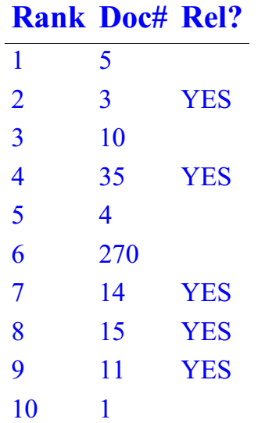
Ví dụ P/R
Rel = {3, 9, 10, 11, 14, 15, 20, 35}
P = ?
R = ?

Slide 12
Kết hợp độ chính xác và độ đầy đủ
Độ chính xác và độ đầy đủ đơn lẻ có nhiều điểm hạn chế:
Có thể tăng độ đầy đủ bằng cách trả về nhiều văn bản hơn, độ đầy đủ luôn đạt 100% nếu trả về tất cả văn bản;
Ngược lại, thường dễ đạt được độ chính xác cao khi chấp nhận độ đầy đủ thấp.
Xét đến những đối tượng người dùng khác nhau
Một người tìm kiếm trên Web thường chỉ xem khoảng 20 văn bản đầu tiền => tính chính xác quan trọng hơn;
Một nhà nghiên cứu lại muốn nhận được tất cả văn bản liên quan đến chủ để được quan tâm => tính đầy đủ quan trọng hơn.
Cần sử dụng đồng thời độ chính xác và độ đầy đủ để đánh giá kết quả tìm kiếm.

Slide 13
Nội dung chính
Vấn đề đánh giá kết quả tìm kiếm
Độ chính xác, độ đầy đủ
Độ đo F
Đồ thị P/R
Các giá trị trung bình

Slide 14
Độ đo F
Độ đo F kết hợp độ chính xác và độ đầy đủ thành một đại lượng duy nhất:
Trong đó
α ϵ [0, 1], β ² ϵ [0,∞]
Miền giá trị nào của β đề cao độ đầy đủ hơn độ chính xác?

Slide 15
Độ đo F
Nếu β = 1 hoặc α = 0.5, thì F là trung bình điều hòa của P và R;
Nếu β = 0, F là độ chính xác;
Nếu β = Inf, F là độ đầy đủ.
Ký hiệu độ đo F với β = 1 là F₁

Slide 16
Trung bình điều hòa
Độ đo F là trung bình điều hòa của P và R
Vì sao không tổng hợp P và R theo cách khác?
Ví dụ, trung bình đại số?
Mong muốn: Phạt những kết quả có độ chính xác hoặc độ đầy đủ thấp.
Lấy giá trị cực tiểu giúp ta đạt được mục đích này.
Vì sao không sử dụng giá trị cực tiểu?
V.V.

Slide 17
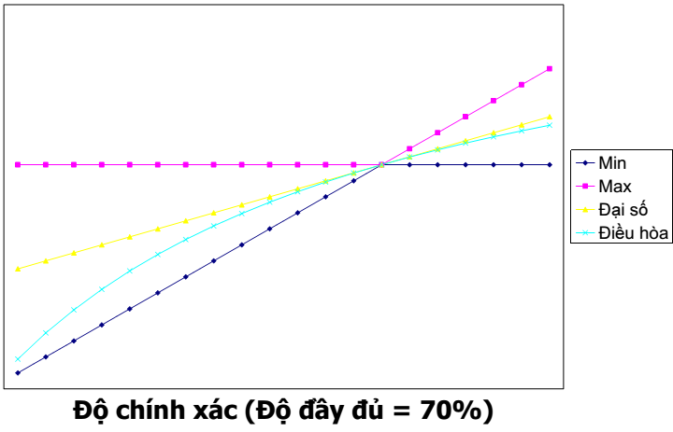
So sánh các phương pháp tổng hợp P và R
F là trung bình điều hòa của P và R.

Slide 18
Nội dung chính
Vấn đề đánh giá kết quả tìm kiếm
Độ chính xác, độ đầy đủ
Độ đo F
Đồ thị P/R
Các giá trị trung bình

Slide 19
Đường cong độ chính xác/độ đầy đủ
Độ chính xác/đầy đủ/F là những độ đo được thiết kế cho tìm kiếm không xếp hạng.
Tuy nhiên chúng ta có thể mở rộng những độ đo này cho danh sách xếp hạng.
Đo P@i và R@i tại mỗi vị trí i tăng dần của danh sách kết quả;
Nối các điểm (R@i, P@i) trên mặt phẳng để thu được đồ thị độ chính xác/độ đầy đủ.
Đồ thị P/R thể hiện mối liên hệ phụ thuộc giữa độ chính xác và độ đầy đủ.

Slide 20
Ví dụ vẽ đồ thị P/R
Tập kết quả phù hợp: 10 văn bản
Tập kết quả

Slide 21
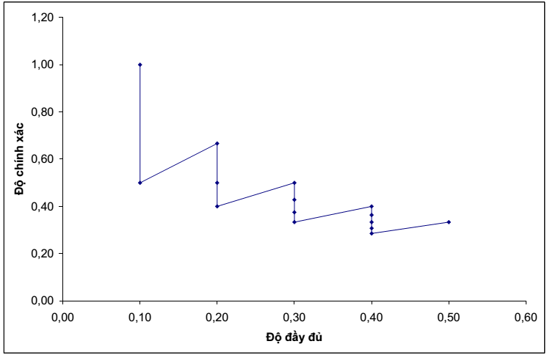
Mỗi điểm trên đồ thị ứng với độ chính xác/đầy đủ cho k văn bản đầu tiên (k = 1, 2, 3, 4, . . .).

Slide 22
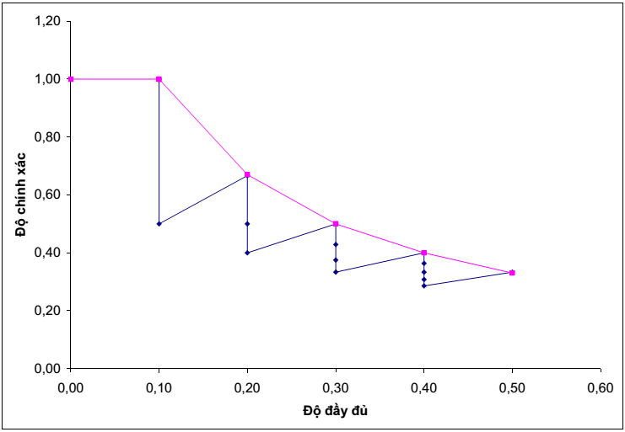
Độ chính xác nội suy/độ đầy đủ
Lý do sử dụng nội suy: Hầu hết người dùng đều sẵn sàng xem thêm kết quả nếu văn bản tiếp theo là phù hợp.

Slide 23
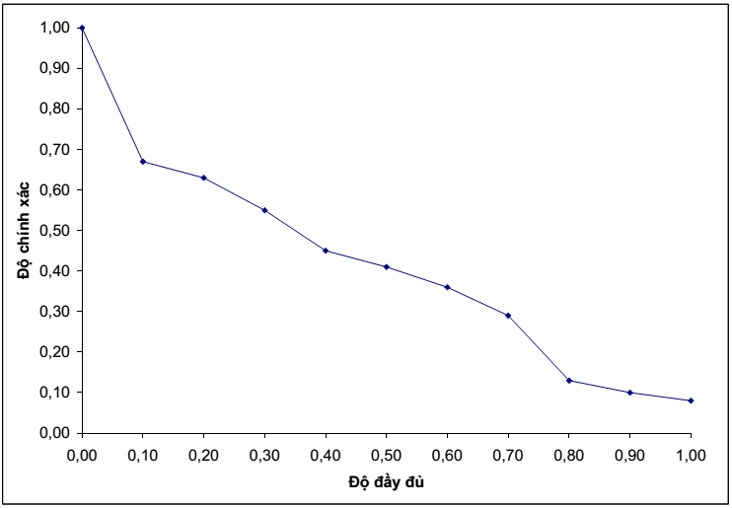
Những giá trị chuẩn của độ đầy đủ
Độ đầy đủ | Độ chính xác nội suy
0.0 0.1 0.2 0.3 0.4 0.5 0.6 0.7 0.8 0.9 1.0 | 1.00 0.67 0.63 0.55 0.45 0.41 0.36 0.29 0.13 0.10 0.08
trung bình ≈ 0.425
Notes:
23

Slide 24
Bảng phân bố sự kiện
 | Phù hợp | Không phù hợp
Trả về | A (TP) | B (FP)
Không trả về | C (FN) | D (TN)
Dựa trên truy vấn đã cho, bộ dữ liệu văn bản có thể được chia thành bốn tập con
(Phù hợp, không phù hợp) x (Trả về, không trả về)
Người dùng quyết định phù hợp/không phù hợp,
Hệ thống quyết định trả về/không trả về

Slide 25
Độ chính xác và độ đầy đủ
 | Phù hợp | Không phù hợp
Trả về | A (TP) | B (FP)
Không trả về | C (FN) | D (TN)

Slide 26
Đường cong ROC và P/R
ROC: TPR/FPR
PR: Precision/Recall
TPR = Recall = TP/(TP+FN) = p(trả về|phù hợp)
FPR = Fall-out = FP/(FP+TN) = p(trả về|không phù hợp)
Precision = TP/(TP+FP) = p(phù hợp|trả về)
Fall-out = FP/(FP+TN) = p(trả về|không phù hợp)
Specificity = TN/(FP+TN) = p(không trả về|không phù hợp)
Sensitivity = TP/(TP+FN) = p(trả về|phù hợp)
FPR = Fall-out = 1 – specificity
TPR = Recall = Sensitivity

Slide 27
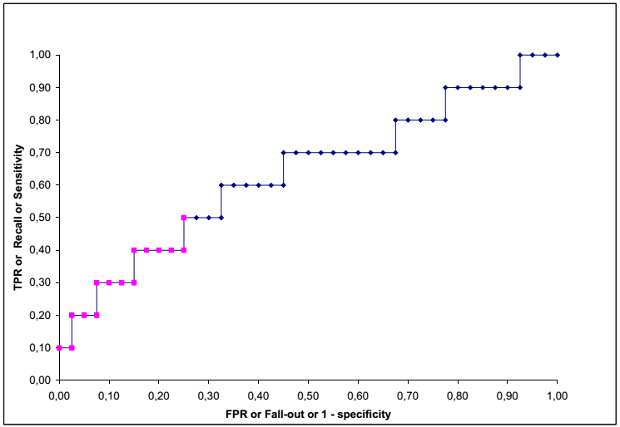
Đường cong ROC
Tương đương đồ thị độ chính xác/độ đầy đủ trong so sánh các thuật toán
Thường chỉ quan tâm tới một khoảng nhỏ ở góc thấp bên trái ứng với độ nhạy (sensitivity) < 0.4.

Slide 28
Đường cong P/R và ROC

Slide 29
Nội dung chính
Vấn đề đánh giá kết quả tìm kiếm
Độ chính xác, độ đầy đủ
Độ đo F
Đồ thị P/R
Các giá trị trung bình

Slide 30
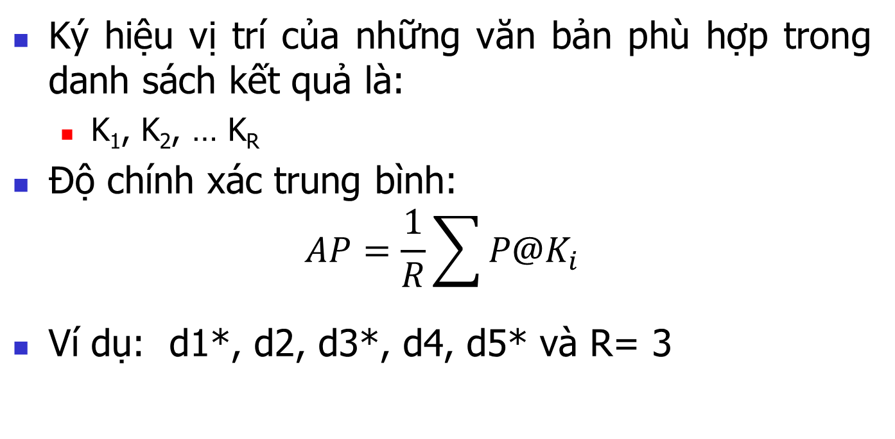
Độ chính xác trung bình
Ký hiệu vị trí của những văn bản phù hợp trong danh sách kết quả là:
K₁, K₂, … K_{R}
Độ chính xác trung bình:
$$AP=\frac{1}{R}\sum{P@K_{i}}$$
Ví dụ: d1*, d2, d3*, d4, d5* và R= 3
Độ chính xác trung bình: AP: Average Precision

Slide 31
Precision@K
Thiết lập ngưỡng K
Tính tỉ lệ văn bản phù hợp trong K kết quả đầu tiên
Bỏ qua những văn bản xếp hạng thấp hơn K
Ví dụ: d1*, d2, d3*, d4, d5*
Precision@3 = 2/3
Precision@4 = 2/4
Precision@5 = 3/5
Một cách tương tự chúng ta có Recall@K

Slide 32
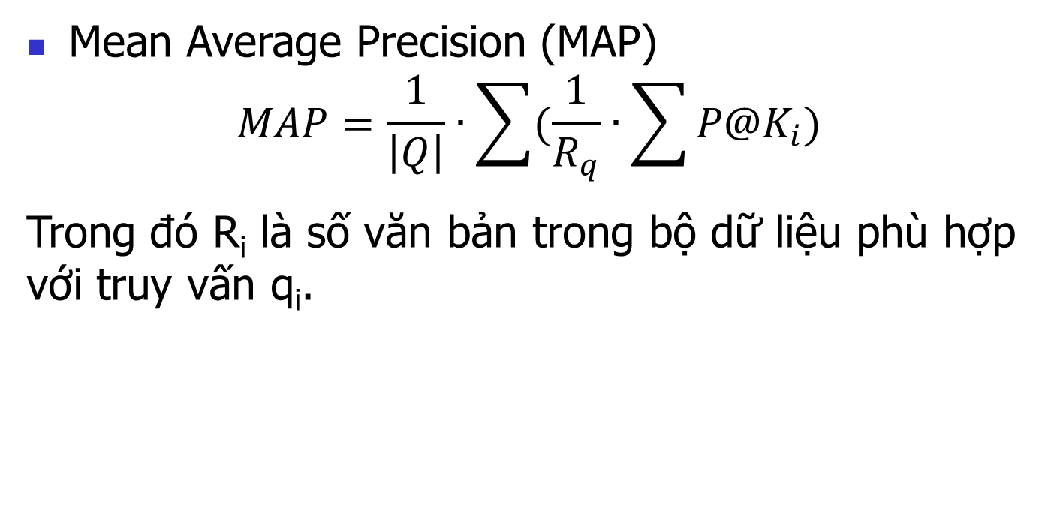
Bình quân độ chính xác trung bình
Mean Average Precision (MAP)
$$MAP=\frac{1}{\left|Q\right|}∙\sum{(\frac{1}{R_{q}}∙\sum{P@K_{i}})}$$
Trong đó R_{i} là số văn bản trong bộ dữ liệu phù hợp với truy vấn q_{i}.

Slide 33
Ví dụ MAP
***** Văn bản phù hợp với truy vấn 1
Xếp hạng # 1 | * | – | * | – | – | * | – | – | * | *
Độ đầy đủ | 0,2 | 0,2 | 0,4 | 0,4 | 0,4 | 0,6 | 0,6 | 0,6 | 0,8 | 1,0
Độ chính xác | 1,0 | 0,5 | 0,67 | 0,5 | 0,4 | 0,5 | 0,43 | 0,38 | 0,44 | 0,5
*** Văn bản phù hợp với truy vấn 2
Xếp hạng # 2 | – | * | – | – | * | – | * | – | – | –
Độ đầy đủ | 0,0 | 0,33 | 0,33 | 0,33 | 0,67 | 0,67 | 1,0 | 1,0 | 1,0 | 1,0
Độ chính xác | 0,0 | 0,5 | 0,33 | 0,25 | 0,4 | 0,33 | 0,43 | 0,38 | 0,33 | 0,3
AP₁ = (1,0 + 0,67 + 0,5 + 0,44 + 0,5)/5 = 0,62
AP₂ = (0,5 + 0,4 + 0,43)/3 = 0,44
MAP = (0,62 + 0,44)/2 = 0,53

Slide 34
Tính ổn định của độ đo
Trên một bộ dữ liệu kiểm thử hệ thống có thể trả về kết quả kém chất lượng với một số truy vấn nhưng lại trả về kết quả rất tốt với những truy vấn khác.
Biên độ giao động của độ đo đối với một hệ thống trên những truy vấn khác nhau có thể lớn hơn nhiều so với những hệ thống khác nhau trên cùng truy vấn.
Truy vấn có độ khó khác nhau.

Slide 35
Tính ổn định của độ đo
Lấy trung bình trên tất cả truy vấn làm tăng tính ổn định của độ đo
Cần nhiều truy vấn hơn cho các độ đo kém ổn định
AP: 25 (đủ), 50 (tốt)
P@10: 150 – 200 (tốt)
[Modern Information Retrieval]

Slide 36
Bài tập 1
Tính độ chính xác, độ đầy đủ và F₁ cho tập kết quả sau:
 | phù hợp | không phù hợp
trả về | 10 | 20
không trả về | 80 | 1,000,000,000

Slide 37
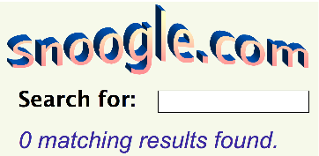
Bài tập 2
Công cụ tìm kiếm Snoogle luôn trả lời “tìm thấy 0 kết quả thỏa mãn”, cho truy vấn bất kỳ. Vì sao Snoogle thể hiện rằng độ chính xác khái quát không hữu ích trong đánh giá kết quả tìm kiếm?
AC = (TP+TN)/(TP+TN+FP+FN)

Slide 38
Bài tập 3
Miền giá trị của độ chính xác nội suy ở mức độ đầy đủ = 0 là gì?

Slide 39
Bài tập 4
Có luôn tồn tại điểm cân bằng (break-even point) giữa P và R? Nếu luôn tồn tại: hãy chứng minh, hoặc lấy một ví dụ phủ định.
Điểm cân bằng là điểm i sao cho:
P@i = R@i

